Slide 1
Fundera och resonera
1.
Jannike vet inte hur hon ska tänka när hon ska räkna 70 · 40. Förklara för henne hur hon kan tänka.
15 000
150
2.
Noah kommer fram till att är lika med .
500
5
Har Noah rätt eller fel? Förklara hur du tänker.
3.
Hur förändras värdet av en siffra i ett tal, om siffran flyttar en position åt höger? Förklara med ett exempel.

Slide 2
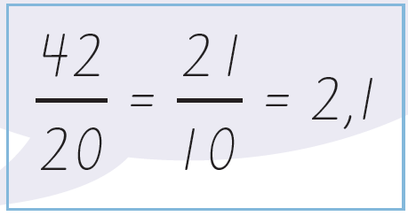
4.
Visa att talet 0,14 ligger mitt emellan talen 0,08 och 0,2.
5.
Semir räknar så här:
a) Förklara hur du tror att Semir tänker.
b) Lös uppgiften med någon annan metod.
4
6.
Bråket har ett värde som är mindre än 1 men större än 0,5.
9
a) Förklara hur du kan se att värdet är mindre än 1.
b) Förklara hur du kan se att värdet är större än 0,5.

Slide 3
7.
Merit tror att 0,1 min är lika med 10 s medan Viktor säger att det är 6 s. Har någon av dem rätt? Förklara hur du tänker.
8.
Visa att 200 ∙ 3,2 = 2 ∙ 320.
9.
Förklara hur du tror att Linda tänker när hon räknar så här:
10.
7
5
a) Hur gör du om du ska ta reda på vilket av talen och som är störst?
9
6
b) Finns det fler sätt att göra det på? Förklara hur du tänker.

